Slide 1
第5讲 数据抽取与包装器

Slide 2
一、WEB数据抽取
1.1 信息抽取
1.2 Web信息抽取
1.3 Web数据抽取
二、Web数据抽取方法
三、Web 数据抽取评价标准
四、包装器
4.1 基于分界符的规则
4.2 基于树路径的规则
4.3 包装器与爬虫软件的不同
五、SG-WRAP包装器

Slide 3




一、web 数据抽取 1.1 信息抽取 （Information Extraction: IE）
making good progress
Sentiment analysis
still really hard
mostly solved
Best roast chicken in San Francisco!
Question answering (QA)
The waiter ignored us for 20 minutes.
Spam detection
Coreference resolution指代消解
Q. How effective is ibuprofen in reducing fever in patients with acute febrile illness?
✓
Let’s go to Agra!
✗
Carter told Mubarak he shouldn’t run again.
Paraphrase理解
Buy V1AGRA …
Word sense disambiguation (WSD)
XYZ acquired ABC yesterday
Part-of-speech (POS) tagging
I need new batteries for my mouse.
ABC has been taken over by XYZ
ADJ ADJ NOUN VERB ADV
Parsing
Summarization
Colorless green ideas sleep furiously.
The Dow Jones is up
Economy is good
I can see Alcatraz from the window!
The S&P500 jumped
Named entity recognition (NER)
Machine translation (MT)
Housing prices rose
PERSON ORG LOC
第13届上海国际电影节开幕…
Dialog
Where is Citizen Kane playing in SF?
Einstein met with UN officials in Princeton
The 13th Shanghai International Film Festival…
Information extraction (IE)
Castro Theatre at 7:30. Do you want a ticket?
You’re invited to our dinner party, Friday May 27 at 8:30
Party May 27 add

Slide 4
信息抽取 （Information Extraction: IE）
把文本里包含的信息进行结构化处理，变成表格一样的组织形式。
输入信息抽取系统的是原始文本，
输出的是固定格式的信息点。
信息抽取的主要任务：
信息点从各种各样的文档中被抽取出来，
然后以统一的形式集成在一起。

Slide 5
信息抽取原来的目标是从自然语言文档中找到特定的信息，是自然语言处理领域特别有用的一个子领域。
NLP
IE系统中的关键组成部分是一系列的抽取规则或模式，其作用是确定需要抽取的信息。

Slide 6
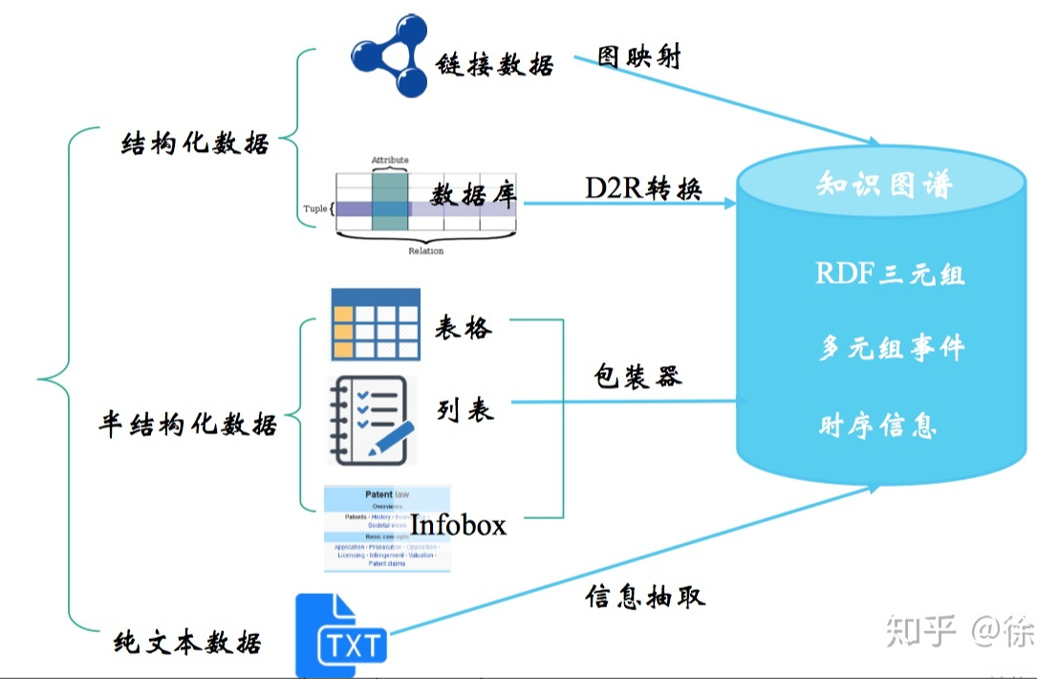

Slide 7
信息抽取三个最重要/最受关注的子任务：
实体抽取
命名实体识别
关系抽取
三元组（triple） 抽取，
一个谓词（predicate）带 2 个形参（argument），
如 Founding-location(IBM,New York)
事件抽取
相当于一种多元关系的抽取

Slide 8
事件抽取
从文本中抽取出特定的事实信息（factual information）。
从新闻报道中抽取出恐怖事件的详细情况：时间、地点、作案者、受害者、袭击目标、使用的武器等；
从经济新闻中抽取出公司发布新产品的情况：公司名、产品名、发布时间、产品性能等；
从病人的医疗记录中抽取出症状、诊断记录、检验结果、处方等等。
通常，被抽取出来的信息以结构化的形式描述，可以直接存入数据库中，供用户查询以及进一步分析利用

Slide 9
Information extraction中的关键技术
1. 命名实体识别
Named Entity Recognition，NER
狭义地讲，命名实体是指现实世界中的具体的或抽象的实体，
如人名、组织名、公司名、地名等。
广义地讲，命名实体还可以包含时间、数量表达式等。
命名实体识别就是要判断一个文本串是否代表一个命名实体，并确定它的类别。

Slide 10
命名实体识别
NER是NLP中一项非常基础的任务。
NER是信息提取、问答系统、句法分析、机器翻译等众多NLP任务的重要基础工具
命名实体识别的方法主要分为：
基于规则的方法
基于统计的方法
命名实体识别的难点在于：
1、 在不同领域、场景下，命名实体的外延有差异；
2、 数量巨大，不能枚举，难以全部收录在词典中；
3、 某些类型的实体名称变化频繁，并且没有严格的规律可以遵循；
4、 表达形式多样；
5、 首次出现后往往采用缩写形式；

Slide 11
NER是一种序列标注问题
“小明在北京大学的燕园看了中国男篮 的一场比赛”
通过NER模型，
小明 PER， 北京大学 ORG，
燕园 LOC， 中国男篮 ORG
机器学习算法
HMM和CRF
LSTM+CRF
CNN+CRF
BERT+（LSTM）+CRF

Slide 12
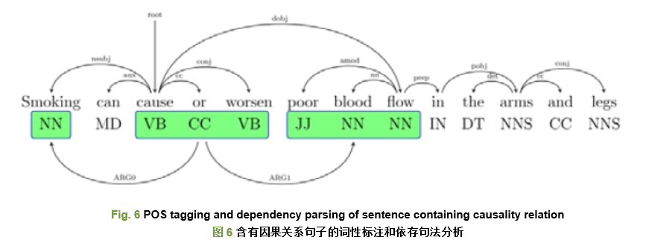
Information extraction中的关键技术
2、句法分析
得到输入的某种结构表示，如完整的分析树或分析树片段集合，是计算机理解自然语言的基础
因果对(Smoking → poor blood flow),
触发词cause作为动词(VB),
是smoking的父节点关系为名词主语(nsubj);
cause又是短语poor blood flow的父节点,关系为直接宾语(dobj).

Slide 13
Information extraction中的关键技术
3、篇章分析与推理
如共指消解，比如拉登与拉丹
4、知识获取
知识图谱
信息抽取系统通常是面向特定应用领域或场景的。
领域受限性决定了信息抽取系统中用到的主要知识是所谓的浅层知识。
这种知识的抽象层次不高，通常只适用于特定应用领域，很难在其他领域复用。
如果要把一个信息抽取系统移植到新的领域或场景，开发者必须要为系统重新编制大量的领域知识。

Slide 14
1.2 Web信息抽取 (Web Information Extraction；Web IE)
Web信息抽取是将Web作为信息源的一类信息抽取,就是从半结构化的Web文档中抽取信息。
其核心
将分散Internet上的半结构化的HTML页面中的隐含的信息点抽取出来,
并以更为结构化、语义更为清晰的形式表示,
为用户在Web中查询数据、应用程序直接利用Web中的数据提供便利。

Slide 15
Web信息抽取过程一般包括以下几个步骤 ：
将Web网页进行预处理。
将半结构化HTML页面去掉无用的信息
对不规则的HTML标识进行修正
用一组信息模式描述所需要抽取的信息。
通常可以针对某一领域的信息特征预定义好一系列的信息模式，
存放在模式库中供用户选用。

Slide 16
对文本进行合理的词法、句法及语义分析，
通常包括识别特定的名词短语和动词短语。
使用模式匹配方法识别指定的信息模式的各个部分。
进行上下文分析和推理，确定信息的最终形式。
将结果输出成结构化的描述型式以便由网络集成系统进行查询分析。

Slide 17
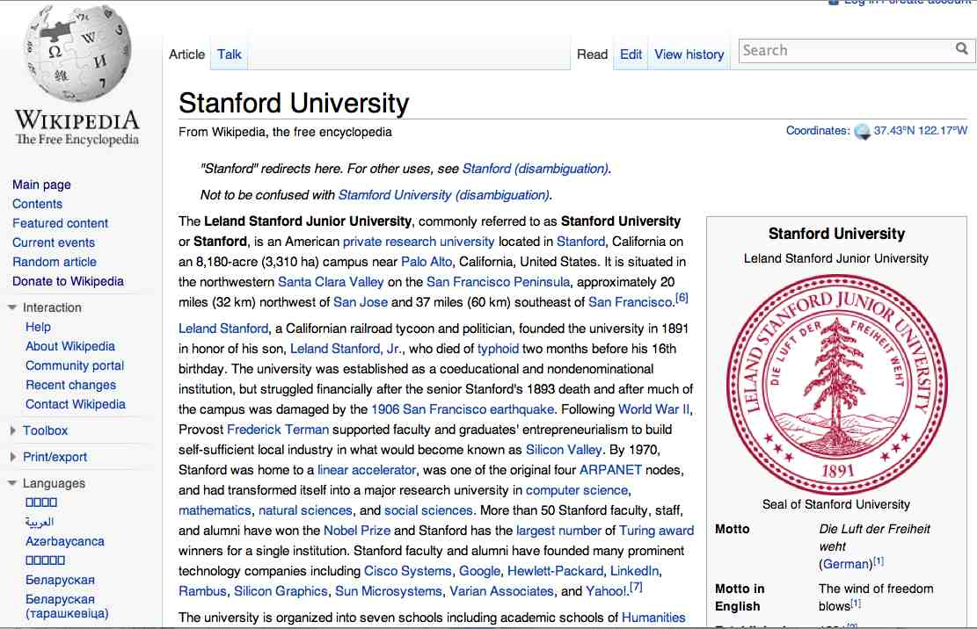
Extracting Relation Triples from Text
The Leland Stanford Junior University, commonly referred to as Stanford University or Stanford, is an American private research university located in Stanford, California … near Palo Alto, California… Leland Stanford…founded the university in 1891
Stanford EQ Leland Stanford Junior University
Stanford LOC-IN California
Stanford IS-A research university
Stanford LOC-NEAR Palo Alto
Stanford FOUNDED-IN 1891
Stanford FOUNDER Leland Stanford

Slide 18
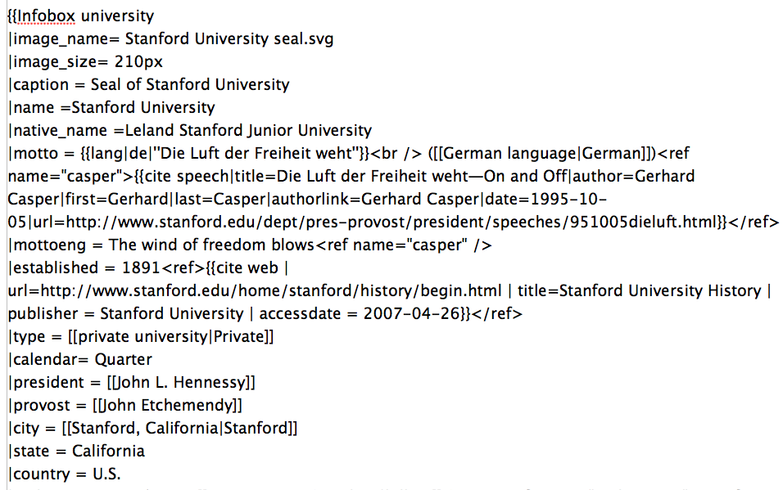
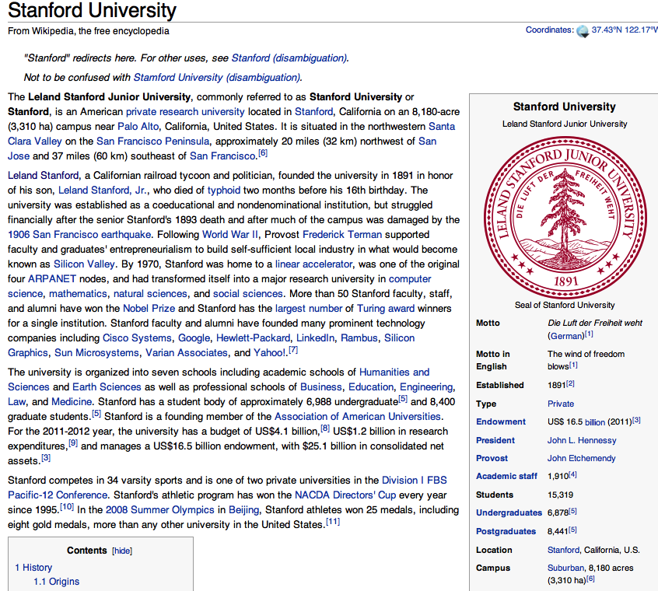
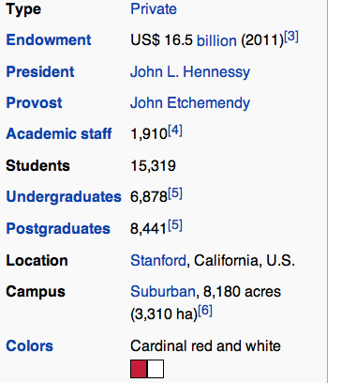
Databases of Wikipedia Relations
Wikipedia Infobox
Relations extracted from Infobox
Stanford state California
Stanford motto “Die Luft der Freiheit weht”
…

Slide 19
1.3 Web数据抽取
Web 数据抽取是指从页面中将用户感兴趣的数据利用程序自动抽取到本地的过程。
为了能够保证抽取的准确性，必须要能够识别页面模饭。
定义(页面模板) 页面模板T= < C，L，S>
是不完全的页面，
它是相似页面之间不变的部分，
用来按照结构化数据生成供用户浏览的页面。

Slide 20
定义(页面模板) 页面模板T= < C，L，S>
包含了一些共同的页面内容C、严格定义的格式L和既定的页面数据模式S.
C包含了导航、版权声明、固定页面修饰等这些不变的内容;
L包含了页面数据的格式规范；
S则是能够从页面数据中观察到的模式

Slide 21
定义 ( Web数据抽取) 给定页面集合W={w_{i}}，它通过页面模板T生成，包含数据D={d_{i}}，
即W={w_{i}| w_{i} =T(d_{i}))，
Web数据抽取问题则可以定义为通过一定的技术手段，从W中逆向推导出T， 还原数据D.
抽取方式
手工爬虫
机器学习爬虫 有标注数据集

Slide 22
基本前提:包含数据的页面是由通过页面模板生成的
Web数据抽取被定义为其逆过程，即反向获取页面中数据的过程。
解决该问题的关键:
在于逆向推导页面模板，
即找到大量页面中的共同部分、格式约定和页面数据模式。

Slide 23
二、 Web数据抽取方法
Web数据抽取的目的是获得页面中的数据，需要借助一个或多个页面逆向推导出页面模板T。
包装器(Wrapper) 是一种软件过程，
这个过程使用已经定义好的信息抽取规则，将网络中Web页面的信息数据抽取出来，转换为用特定的格式描述的信息。
一个包装器一般针对某一种数据源中的一类页面。
包装器运用规则执行程序对实际要抽取的数据源进行抽取。

Slide 24
在人们研究Web 数据抽取的过程中，从自动化程度来区分，形成了
人工抽取。
人工分析出页面模板
针对具体问题生成具体的包装器。
其一个问题一个解决方案
人工包装的解决途径容易采纳，在具体问题上可以取得满意的结果。
只适合小规模的、即时的数据抽取，并不适合大规模的、持续性的数据抽取

Slide 25
半自动抽取。
由计算机应用页面模板抽取数据生成具体包装器，而页面模板的分析仍然需要人工参与。
设计一个描述页面模板的概念模型和一套用来描述抽取意图的规则语言，用户通过一定的辅助工具利用该概念模型分析页面推导出页面模板，并使用规则语言表明其抽取意图。
计算机系统根据用户描述的页面模板和抽取意图，生成包装器，完成抽取任务。这种途径相比手工包装而言更加系统化，
半自动方式也能大大减少工作量。
SG-WRAP包装器

Slide 26
自动抽取。
仅仅需要很少的人工参与(例如检查结果进行校准) 或者完全不需要人工参与，
因而更加适合大规模、系统化、持续性的Web数据抽取。
自动抽取工作中，页面模板的分析通过序列匹配、树匹配或者利用可视化信息完成，并且直接给出抽取结果。

Slide 27
三、 Web 数据抽取评价标准
对某个测试参考集,对应的相关数据集合为R。假设用某个检索策略进行处理后，得到一个结果集合A。令Ra表示R与A的交集。 Ra
召回率(Recall):也称为查全率，指抽取到的正确结果与要抽取页面的全部结果的比。即R=|Ra| / |R|
召回率是用来衡量一项抽取技术能否将所有要抽取出的数据都抽取出来的指标。
准确率(Precision):也称为查准率，指抽取到的正确结果与抽取到的全部结果的比。即P=|Ra| / |A|
准确率用来衡量一项抽取技术抽取出的数据是否符合预期指标。
R
A

Slide 28
F值(F-measure)
F值(F-measure)：召回率R和查准率P的加权调和平均值，
F1 标准则综合了精度和查全率，将两者赋予同样的重要性来考虑。F1的计算由下面的公式决定

Slide 29
准确程度
抽取自动化程度:这项标准用来衡量用户在抽取过程中的参与程度，分为手工、半自动和全自动三类。
适应性:指在页面的内容和结构发生较小变化的情况下，该抽取方法或工具具有自适应能力，仍然能够继续正常工作。
修正率:其含义是需要手工调整使得准确率和召回率达到100%的Web数据库数量。该评价标准对于开发实际的Web数据抽取应用是非常重要的。

Slide 30
四、 包装器
包装器是针对某一类特定的网页、计算机可以理解并执行的程序或抽取规则，其任务就是负责将HTML格式的数据抽取并转化为结构化的格式。
模板T 的表示形式
包装器是Web数据抽取系统的重要组成部分之一，特别是在半自动化抽取系统中，需要通过和用户的交互生成。

Slide 31
包装器的核心
包装器的核心是抽取规则。
抽取规则是基于HTML文档格式的，用于从每个HTML文档中抽取相关信息。
对于HTML文档，有两种看待方式:
一种是将文档看作字符流;
一种是将文档看作树结构。
相应地，抽取规则也可以分为
基于分界符(或界标符)的规则；
基于树路径的规则

Slide 32
4.1 基于分界符的规则
基于分界符的规则将HTML文档看作字符流，给出数据项的起始和结束分界符，将其中的数据抽取出来。
例如，某一个数据项的起始规则是"SkipTo<i>"，结束规则是"SkipTo</i>"。
意味着从文档的起始忽略所有的字符直至找到HTML标签<i>，接着，忽略所有字符直至</i>，中间部分即所需的字符串。
当然作为分界符的除了HTML标签，还有特征字符串、标点符号等。
基于正则表达式 的网页分析

Slide 33
4.2 基于树路径的规则
基于树路径的规则是将文档看作一个树结构。所抽取的数据存储在树节点中，因而可根据其路径来定位。
首先根据HTML标签将文档分析成树结构，如DOM树，
然后通过规则中的路径在树中搜索相应的节点，
最终得到所需数据。
基于DOM树的网页分析

Slide 34
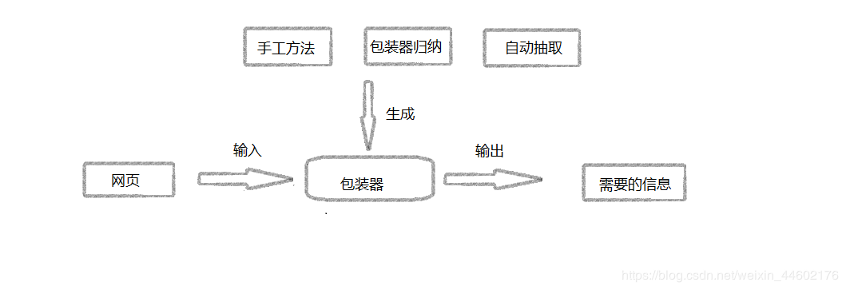
4.3 包装器与爬虫软件的不同
包装器是一个能够将数据从HTML网页中抽取出来，并且将他们还原为结构化的数据的软件程序
手工方法：爬虫
Notes:
https://blog.csdn.net/weixin_44602176/article/details/100839487

Slide 35
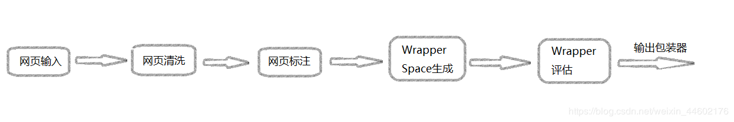
包装器归纳 wrapper induction
使用机器学习的方法产生抽取规则
基于有监督学习的，
从标注好的训练样例集合中学习数据抽取规则，
用于从其他相同标记或相同网页模板抽取目标数据

Slide 36
步骤
1、网页清洗：
有些网页结构不规范，例如前后标签不对称，没有结束标签符。
不规范的网页结构容易在抽取的过程中抽取的过程中产生噪声。
工具
在线工具tidy
HTML Tidy is a tool for checking and cleaning up HTML source files
finding and correcting errors in deeply nested HTML,
making grotesque code legible once more.
使怪诞的代码再次清晰易读
http://infohound.net/tidy/

Slide 37
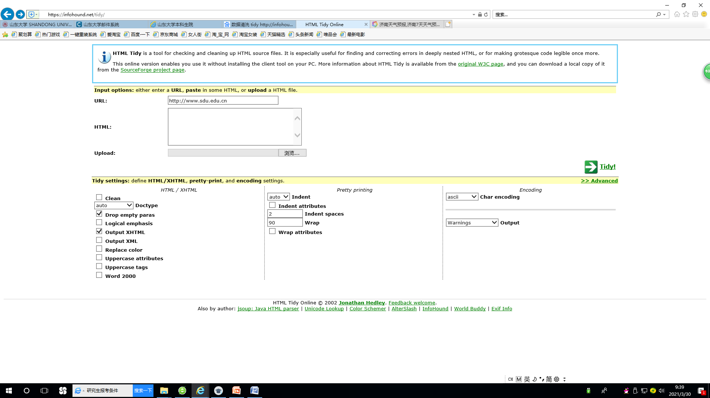

Slide 38
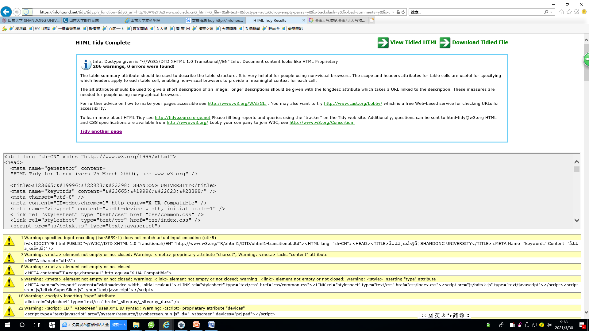

Slide 39
2、网页标注：
给网页中的某个位置打上特殊的标签表明这是要抽取的数据。
3、包装器空间的生成：
对标注的数据生成XPath集合空间，对生成的集合进行归纳，形成若干子集。
归纳的规则是在子集中的XPath能够覆盖多个标注的数据项，具有一定的泛化能力。
4、包装器评估：准确率和召回率

Slide 40
自动抽取：
通过挖掘多个数据记录中的重复模式来寻找这些模板
无监督学习
步骤
1.包装器训练：
将一组网页通过聚类将相似的网页分成若干个组，
每组相似的网页将获得不同的包装器。
2.包装器应用：
将需要抽取的网页与之前生成包装器的网页进行比较，
在某个分类下则使用该分类下的包装器来获取网页中的信息。

Slide 41
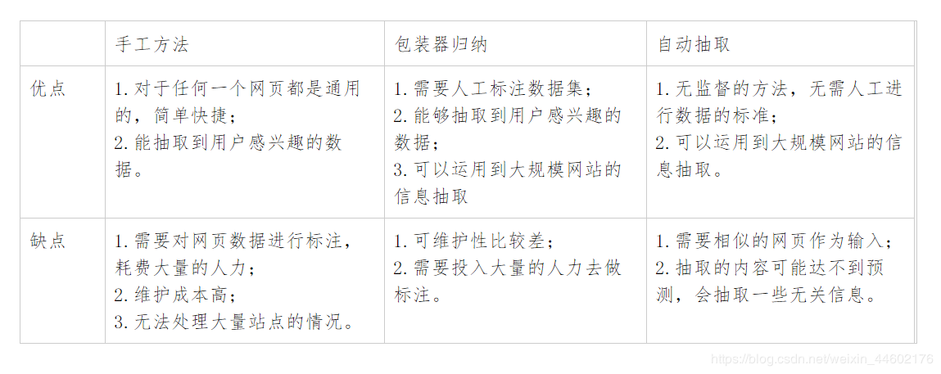

Slide 42
五、 SG-WRAP包装器
SG-WRAP是模式导航的包装器生成系统。
它的生成过程中需要与用户交互，因此属于半自动抽取技术。
孟晓峰教授团队开发
主要包括两部分:
5.1 包装器生成
5.2 包装器维护

Slide 43
5.1 包装器的生成
包装器生成的最终目的是将源数据转换成本地系统易于处理的结构，而并非去理解源数据的结构。
当用户从Web上收集数据时，合理地假定该用户很清楚自身的需要，
因此，不需要对整个HTML文档进行包装器的生成。--找到自己需要的即可。

Slide 44
SG-WRAP包装器生成主要包含三个模块:
模式获取(schema acquirer)
提供一个有效的模式。
规则归纳(rule induction)
提供给用户一个可视化界面，
让用户选择自己感兴趣的数据例子，从而得到一组抽取实例，
系统利用自动的归纳算法和修订算法来完成规则的生成。
包装器构建(wrapper constructor)
依据抽取规则生成可执行代码
该代码可以从特定的数据源抽取数据。

Slide 45
模式获取
用户使用DTD或XML Schema定义一个HTML文档中所要抽取数据的模式;
模式树：采用树状结构来表示模式
用户在系统给出的交互界面中，通过鼠标将HTML页面中的例子数据与模式中的元素关联起来;
DOM树
系统根据用户提供的样例映射关系归纳生成抽取规则并生成包装器。

Slide 46
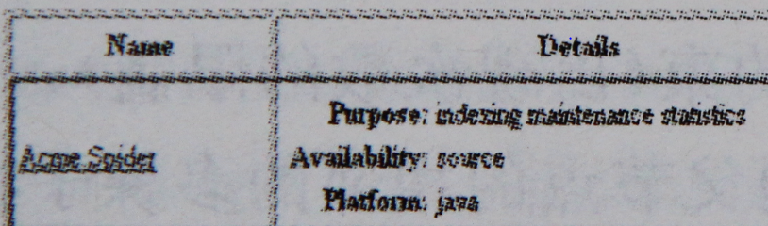
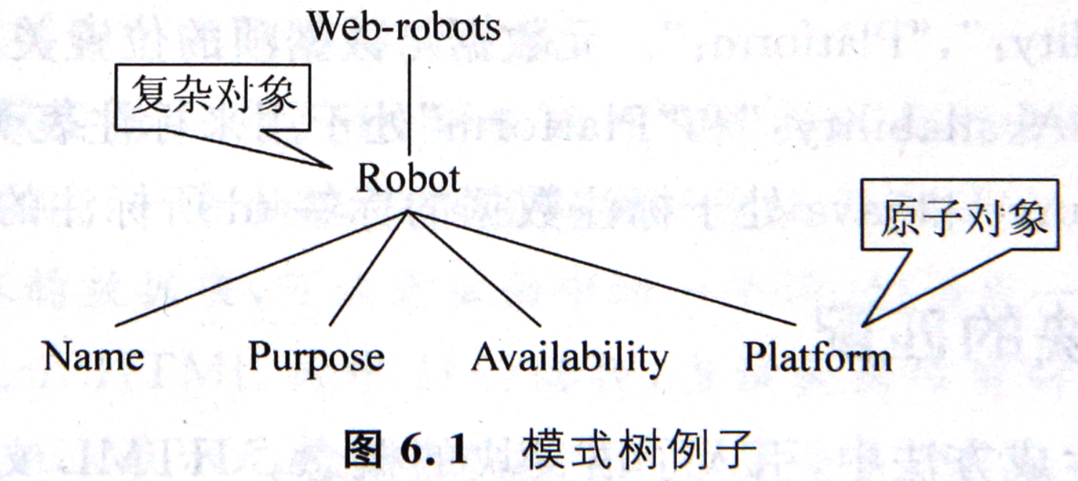
例：模式Web robots包含一类复杂对象Robot，而Robot又包含四个原子对象

Slide 47
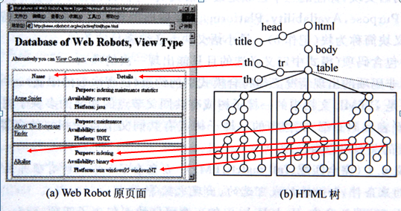

Slide 48
数据项的抽取
数据抽取是将HTML的数据抽取出来并转换为符合模式定义的文档(如XML)。这样就需要建立HTML树中的节点与模式树中节点间的对应关系。
定义：抽取实例
HTML树中的叶节点和模式树中的叶节点间的映射表示为一条抽取实例。
一条抽取实例可以由一个三元组(D, HP, SP) 来表示。
其中D表示所抽取的数据项，可以是页面中的一个词、短语或一个句子，也可以是数值型数据;
HP表示HTML树中D的路径，当该数据项有对应元数据时，在路径中使用函数contains表示元数据与数据项的位置关系;
SP表示模式树中对应于D的叶节点的路径。

Slide 49
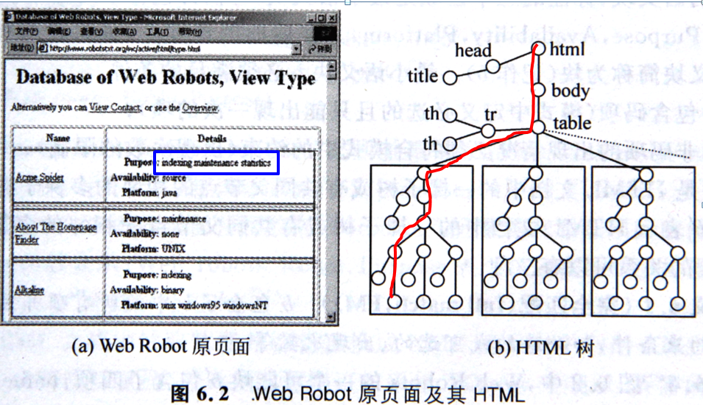
抽取实例提供足够的信息以供归纳抽取规则
I(D :" indexing maintenance statistics" ,
HP:html/body/table[0]/tr[1]/td[1]/table[0]/tr[0] [contains(/th, “Purpose: ")]/td[0]/text()[0],
SP: Web_robots.Robot.Purpose )

Slide 50
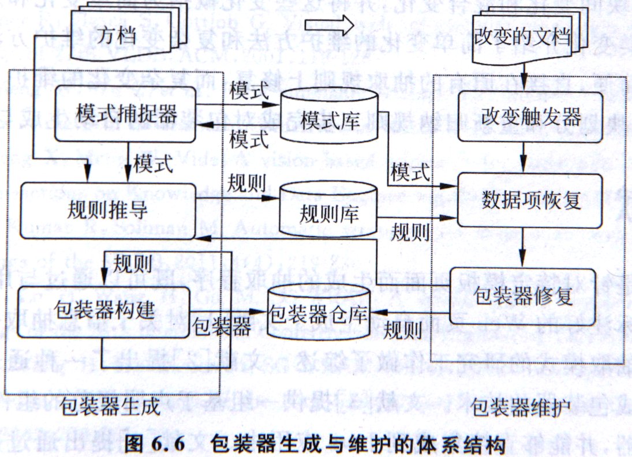
SG-WRAP系统结构
包装器生成与维护的体系结构。主要包括两部分:包装器生成和包装器维护。

Slide 51
5.2 包装器的维护
一般来说，自动维护过程包括信息抽取的恢复和包装器的修复。
信息抽取恢复在机器学习的方法中是重新标记新页面中的例子数据;
包装器修复的过程是根据原有的例子数据和新的例子数据重新进行包装器归纳。
而基于模式的维护方法，
相应于信息抽取的恢复是变化数据项重定位和重新获取抽取实例;
相应于包装器的修复是抽取规则的修复或重新归纳。

Slide 52
维护的主要思想是:
根据用户定义的模式和原有的抽取规则所提供的信息，识别变化的数据项，并重新得到抽取实例；
然后，利用抽取实例对抽取规则进行修复或重新归纳抽取规则；
最后生成包装器，如果自动维护无法完成则需要维护人员干预。

Slide 53
包装器生成主要包含三个模块:
模式获取(schema acquirer)
规则归纳(rule induction)
包装器构建(wrapper constructor)
包装器维护也包括三个主要模块:
页面变化触发器(change trigger)
数据项恢复(data item recovery)
包装器修复(wrapper repairing)

Slide 54
页面变化触发器
负责监控抽取是否异常。
当必选项为空时，则发出警告，包装器失效。
触发器就通知系统发生了变化从而触发了自动维护过程。
数据项恢复
负责根据模式和原有的抽取规则在变化后的文档中重新得到变化的数据。
包装器修复
利用恢复后的数据项为变化后的文档生成抽取规则。
对于微小变化，修复只能在原有规则上修改;
对于复杂变化，修复的过程就是重新归纳规则。

